Slide 1

Światowy Dzień Orderu Uśmiechu
21 WRZEŚNIA

Slide 2

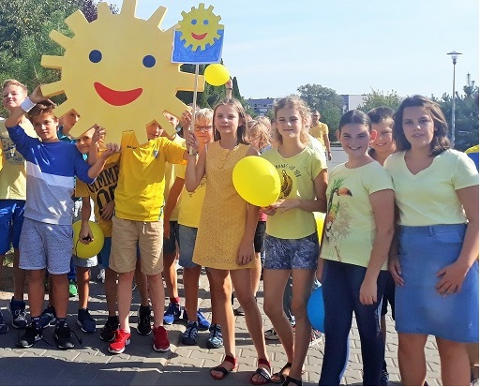
Order Uśmiechu – to międzynarodowe odznaczenie nadawane za działania przynoszące dzieciom radość ;-)
Na pomysł nadawania Orderu Uśmiechu wpadła w 1968 r. redakcja
„Kuriera Polskiego. Inspiracją był wywiad z Wandą Chotomską z okazji 5-lecia dobranocki dla dzieci "Jacek i Agatka", gdzie pisarka opowiedziała o chłopcu ze szpitala rehabilitacyjnego pod Warszawą, który chciał nagrodzić Jacka.

Slide 3
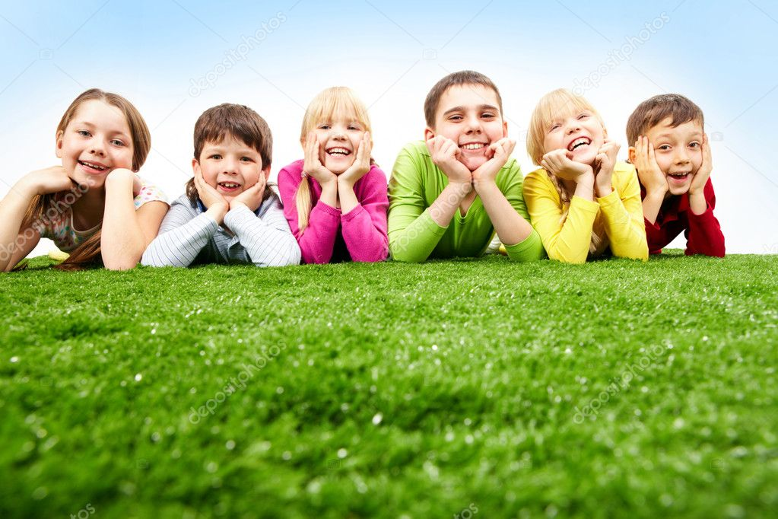
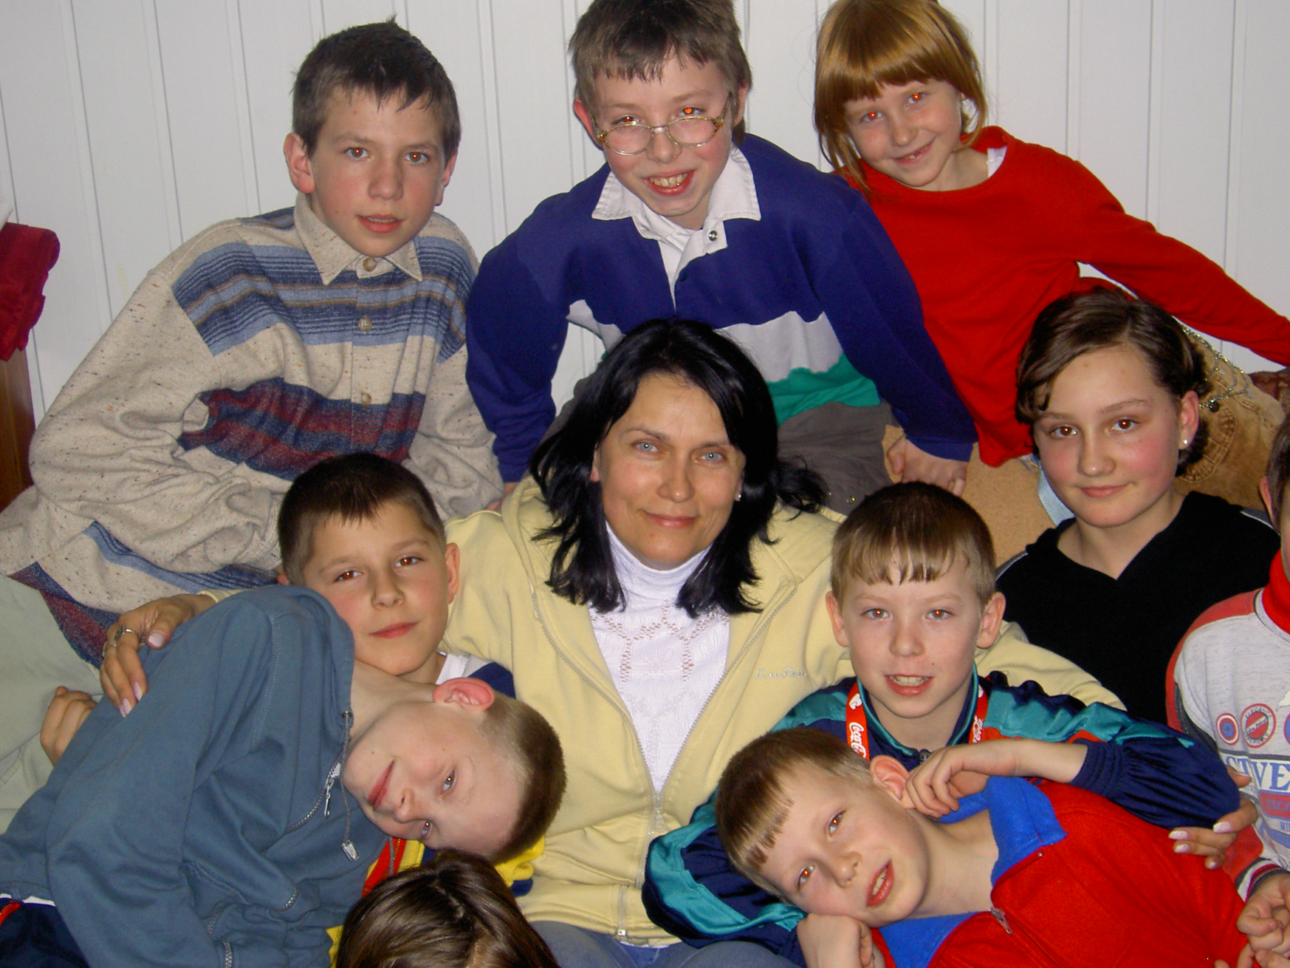
Kto jest autorem projektu Orderu Uśmiechu? Projekt Orderu Uśmiechu stworzyła dziewięciolatka z Głuchołaz – Ewa Chrobak. Od talerzyka i szklanki odrysowała słońce, do którego ręcznie dorysowała nierówne promienie. Projekt, z ponad 44 tysięcy innych prac, wybrało jury.

Slide 4
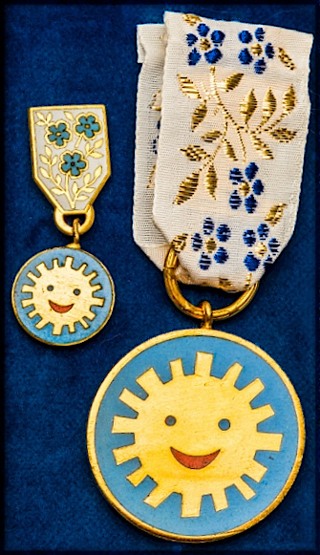
Kiedy i przez kogo przyznawane są Ordery Uśmiechu? Order przyznawany jest dwa razy do roku - pierwszego dnia wiosny i ostatniego dnia lata.

Slide 5
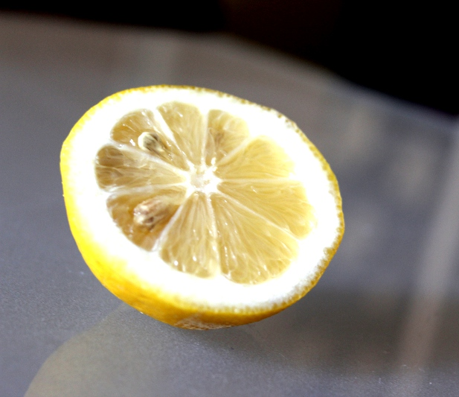
Jak wygląda pasowanie na Kawalera Orderu Uśmiechu?
Odznaczenie – w formie medalu przyznawane jest w Polsce. Spośród kandydatur nadesłanych przez dzieci z całego świata Kapituła wybiera laureatów. Kawalerem Orderu Uśmiechu zostaje dorosły, którego działalność przynosi dzieciom najwięcej radości, często ratuje ich życie. Ceremonii wręczania Orderu towarzyszy rytuał wypicia soku z cytryny koniecznie z uśmiechem oraz pasowania różą.
Każdy nowo pasowany Kawaler Orderu Uśmiechu przyrzeka przed dziećmi i członkami Kapituły "być zawsze pogodnym i radość dzieciom przynosić".

Slide 6
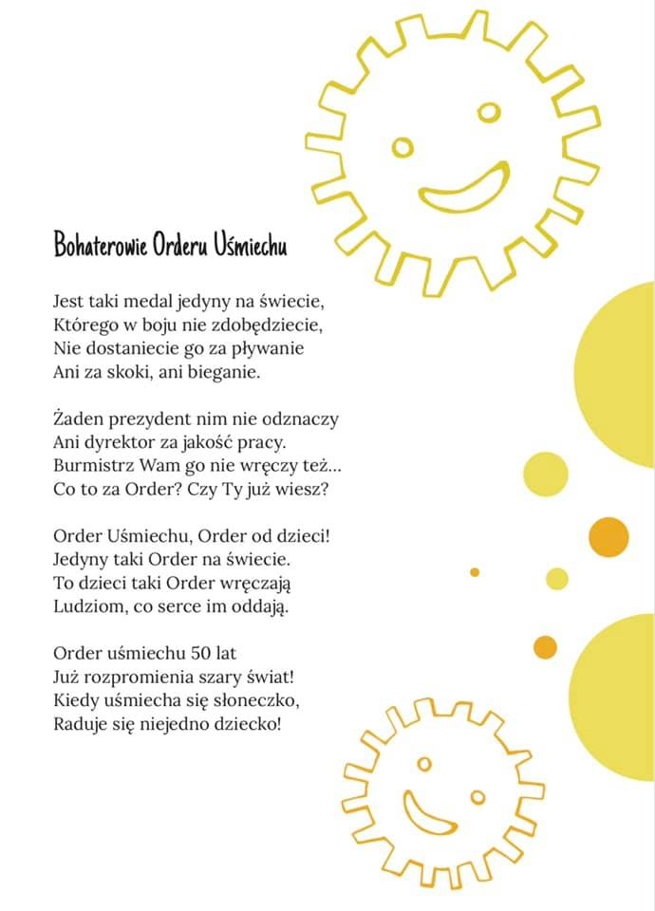

Tworzone są wiesze, a także piosenki
Małe wiersze -
Izabela Barankiewicz
Piosenka​: "Order od dzieci"- zespół SERDUSZKA​

Slide 7
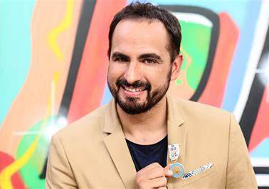
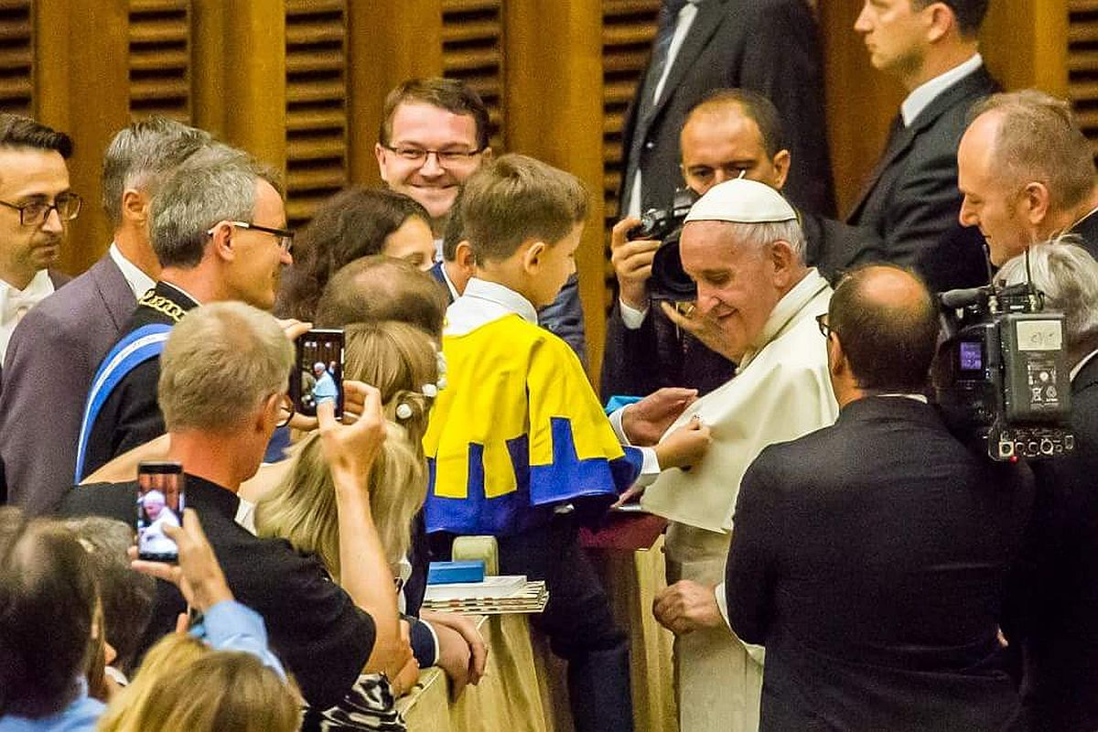
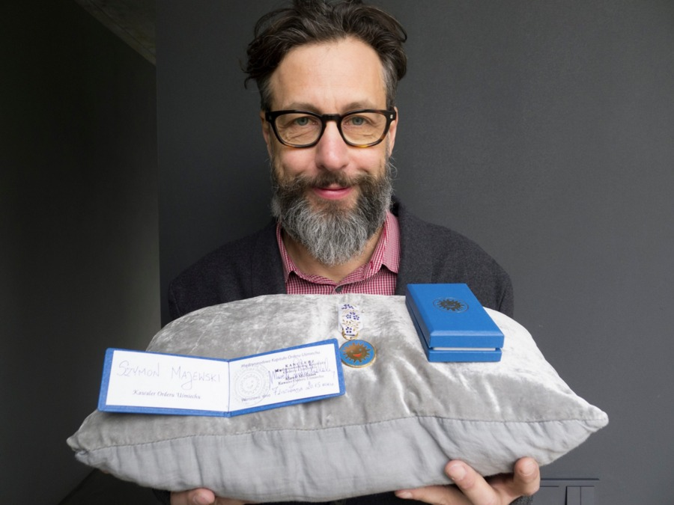
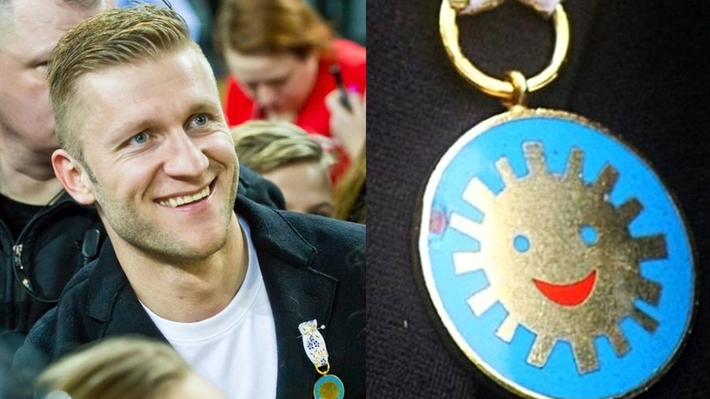
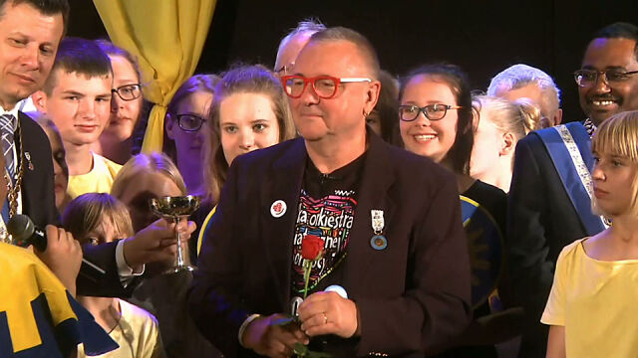
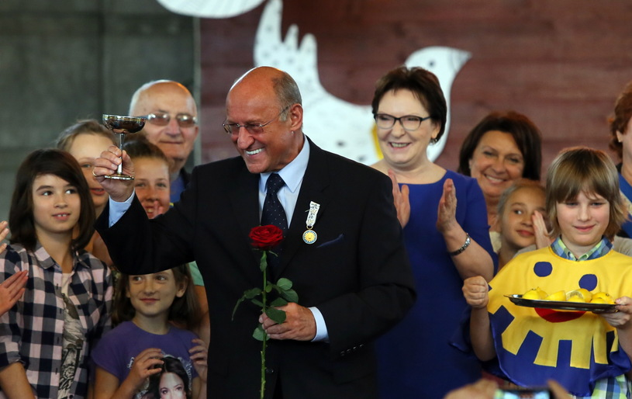
Dorośli, którzy m.in. otrzymali order uśmiechu ;-)

